Slide 1
КРВОТОК

Slide 2
СРЦЕ
- Мишићни орган који непрекидно и аутоматски ради читавог живота
- Налази се у грудном кошу, обложено срчаном марамицом
Срце је четвороделно: 2 преткоморе и 2 коморе
- Срчани залисци
- Пумпа крв кроз читаво тело
- Срчани рад има две фазе: фаза ширења (крв улази у коморе) фаза грчења (крв излази из коморе)
- Крвни притисак
- Пулс

Slide 4
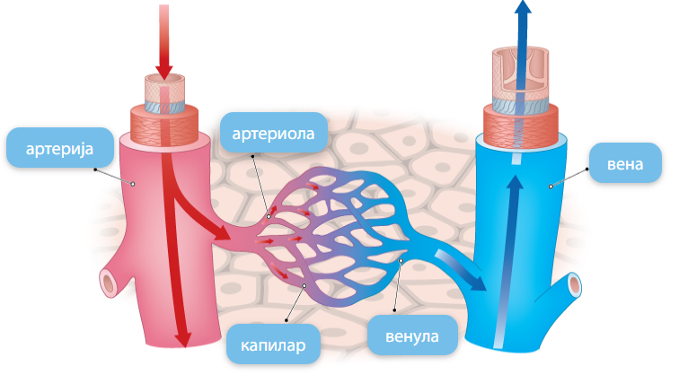
КРВНИ СУДОВИ
Артерије- доводе крв у срце
Вене- одводе крв из срца (имају залиске)
Капилари (артеријски и венски)- размена гасова

Slide 5
Проток крви доводи до промена притиска у артеријама- пулс, такође крв врши притисак на зидове АОРТЕ – крвни притисак

Slide 6
КРВОТОК
- Циркулација крви кроз крвне судове
АОРТА- највећа артерија (крв богата кисеоником)
ПЛУЋНА ВЕНА (крв богата кисеоником)
ПЛУЋНА АРТЕРИЈА (крв богата уљен-диоксидом)
ШУПЉА ВЕНА (крв богата угљен-диоксидом)
Левом страном срца се креће крв богата кисеоником
- Десном страном срца се креће крв богата угљен- диоксидом
Крв се креће из преткоморе у комору

Slide 7
Размена крви између срца и пућа- мали крвоток, размена између срца и осталих органа- велики крвоток
плућна артерија
плућна вена
шупља вена
аорта

Slide 8
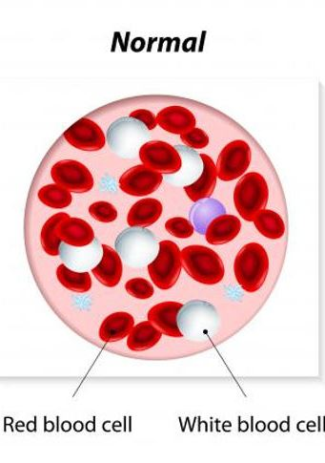
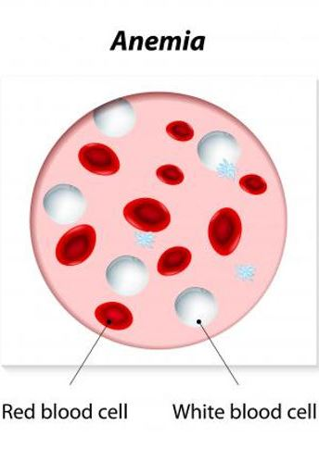
ОБОЉЕЊА КРВНОГ СИСТЕМА
Анемија (малокрвност) – недостатак еритроцити или хемоглобина у крви;
симптоми су умор, гла-
вобоља, бледило, убрзан
срчани рад.
Леукемија – рак ћелија крви, најчешће белих крвних зрнаца .

Slide 9
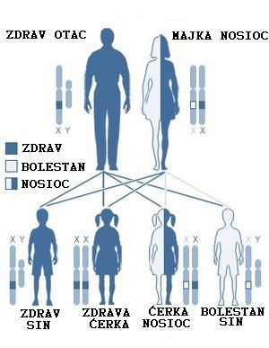
Хемофилија – недостатак тромбоцита, не долази до згрушавања крви, болест је наследна. Обољевају мушкарци а жене могу да преносе.

Slide 10
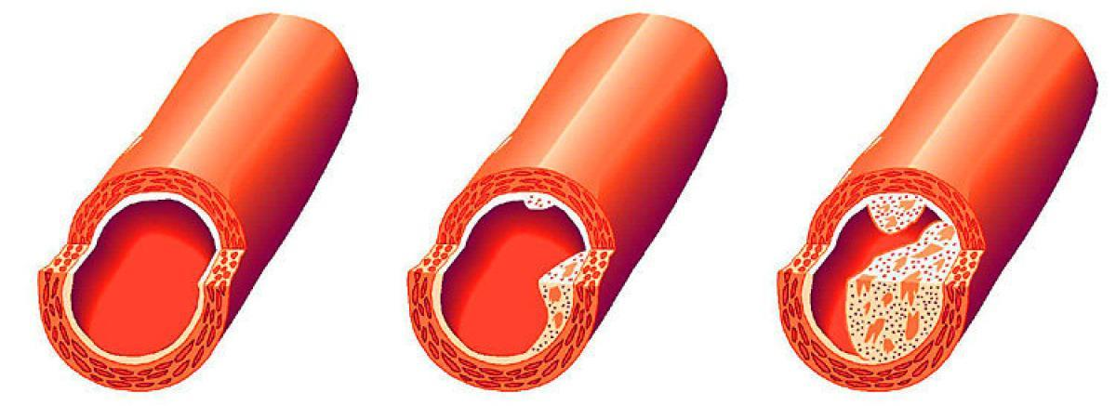
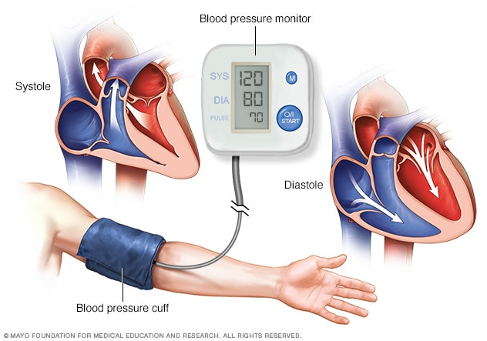
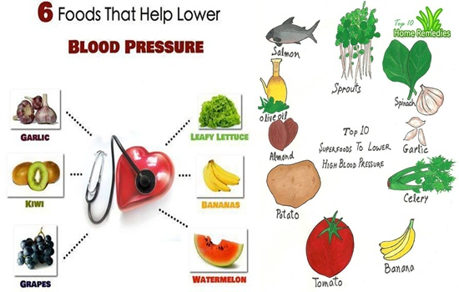
Артериосклероза – накупљање масти на зидовима крвних судова што доводи до
других обољења као што су
хипертензија, срчани инфаркт.
Хипертензија – повишен крвни
притисак услед различитих узрока:
пушење, алкохол, неправилна исхрана.

Slide 11
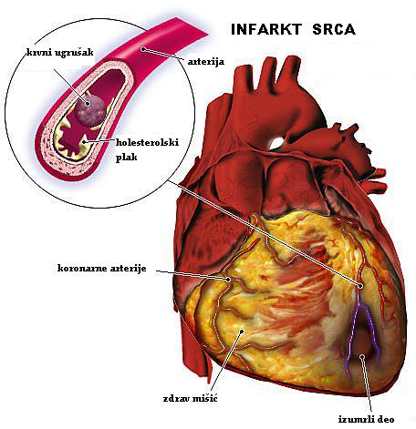
Инфаркт срца – долази до зачепљења артеријског крвног суда и прекида дотока крви у срце услед чега долзаи до одумирања срчаног ткива.
Срчане мане – болести
срчаних зализака.

Slide 12
ЗАДАТАК 1.Анализирај шему и у прзана поља упиши одговарајуће појмове 11111.

Slide 13
2. На цртежу у празна поља упиши одговарајуће појмове

